Slide 1
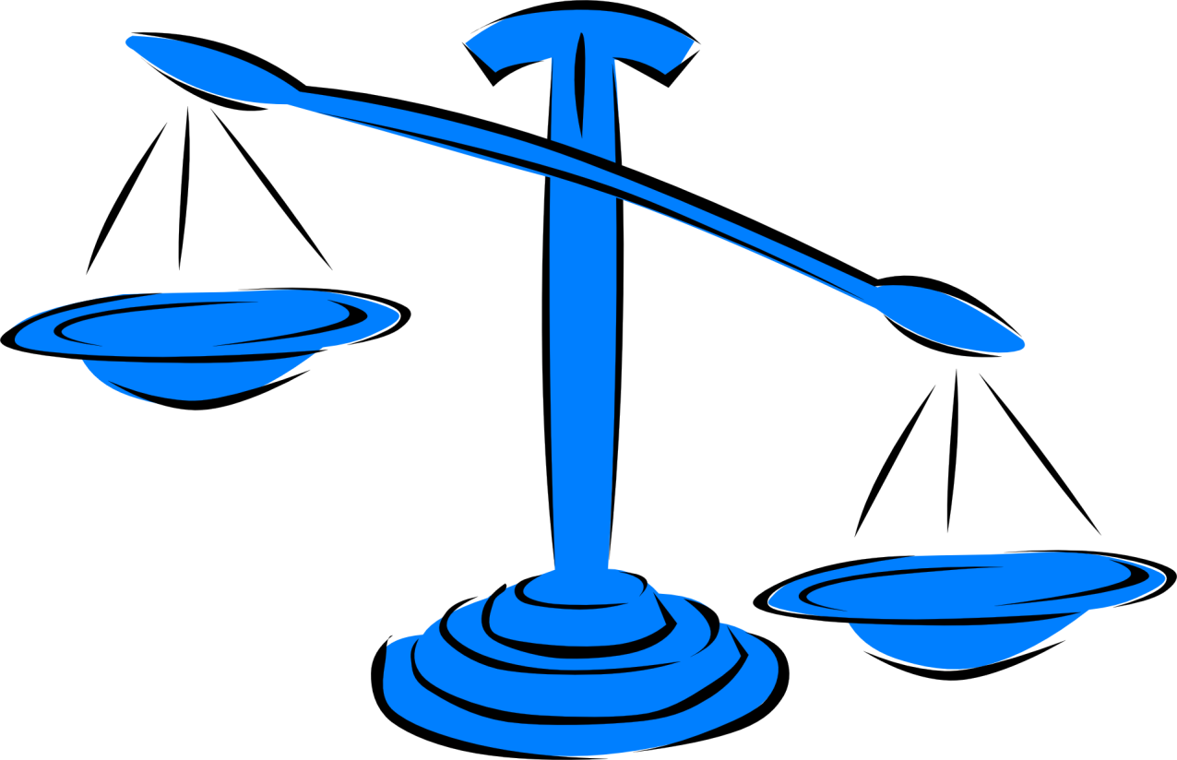
Задачи на взвешивания
Часть1

Slide 2
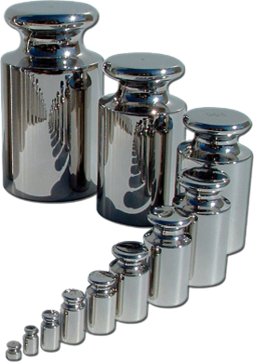
Задача № 1. Бракованная гирька
У вас есть 24 с виду одинаковых 100-граммовых гирек и чашечные весы. Внезапно выясняется, что одна из гирек бракованная и весит чуть больше остальных.
Какое минимальное количество взвешиваний необходимо для определения бракованной гирьки?
Решение:
24 = 8+8+8
8 = 3+3+2
2 = 1+1 или 3=1+1+1
Ответ: 3 взвешивания

Slide 3
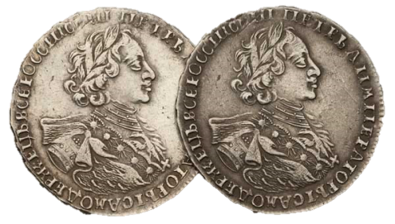
Задача № 2. Фальшивая монета
Имеются чашечные весы без гирь и 4 одинаковые по внешнему виду монеты. Одна из монет фальшивая, причем неизвестно, легче она настоящих или тяжелее (одинаковые монеты одного веса).
Сколько надо сделать взвешиваний, чтобы определить фальшивую монету?
Решение:
Делим монеты на 2 пары. Берем 1 пару и взвешиваем по 1 монете на каждую чашу. Если они одинаковые, значит фальшивая монета во 2-й паре. Берем по одной монете, из 1-й и 2-й пары, взвешиваем, если они одинаковые, значит фальшивая монета - последняя не взвешенная; если разные, значит фальшивая - взвешенная монета из 2-й пары. Если при 1-м взвешивание монеты разные, значит фальшивая в 1-й паре. Опять же берем по одной монете из 1-й и 2-й пары взвешиваем, если разные, фальшивая - участвовавшая во 2-м взвешивание из 1-й пары; если одинаковые - не участвовавшая.
Ответ: 2 взвешивания

Slide 4
Задача № 3.Взвешивание монет
Имеются чашечные весы без гирь и 9 одинаковых по внешнему виду монет. Одна из монет фальшивая, причем неизвестно, легче она настоящих или тяжелее (настоящие монеты одного веса).
Сколько надо сделать взвешиваний, чтобы определить фальшивую монету?
Решение:
Взвешиваем 123 и 456 монеты. Если весы в равновесии, то фальшивка среди 789. Если весы отклонились, то взвешиваем, например 456 и эталонные 789 - это второе взвешивание. Весы в равновесии, значит фальшивка среди 123, находим ее за 1 взвешивание - итого три взвешивания. Если весы отклонились, значит фальшивка среди 456, находим ее за 1-2 взвешивания - итого гарантированно 100% - 4 взвешивания.
Ответ: 4 взвешивания

Slide 5
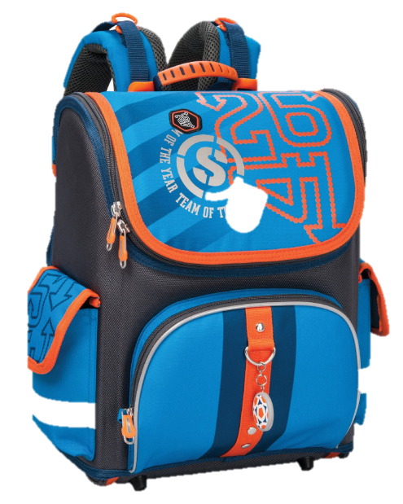
Задача № 4. Портфели
Неточные весы показывают вес, который может отличаться от настоящего, но не больше, чем на 0,5 кг (при разных взвешиваниях отклонения показаний весов от истинного веса могут быть разными). Петя взвесил на них свой портфель. Весы показали 5 кг. Портфель Васи потянул на 4 кг. А когда Петя с Васей положили на весы оба портфеля, они показали 10,5 кг.
Сколько весит каждый портфель на самом деле?
Ответ: 4,5 кг и 5,5 кг

Slide 6
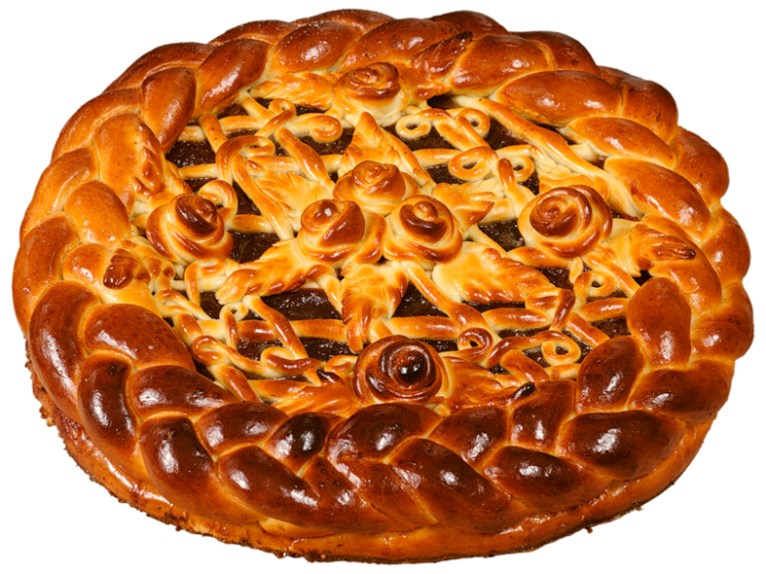
Задача № 5. Печем пирог
В наличии 9 кг муки и чашечные весы с гирькой в 200 грамм. Необходимо в 3 приема отвесить ровно 2 кг муки для приготовления вкуснейшего пирога.
Решение:
Уравновешиваем 4600 и 4400 с гирькой 200.
Уравновешиваем 2200 и 2200.
Уравновешиваем 2200 и 2000 с гирькой 200.

Slide 7
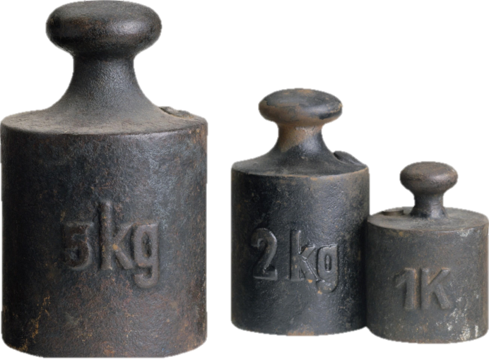
Задача № 6. Гири
Продавец для взвешивания товара пользуется чашечными весами и четырьмя гирями общим весом 40 кг. Причем, используя различные комбинации гирь, можно взвесить любой груз, масса которого выражается целым числом килограммов (от 1 до 40 кг).
Сколько весит каждая гиря?
Решение:
Гиря в 1 кг должна быть обязательно, т.к. без нее не взвесить 39 кг. Чтобы взвесить 2 кг, нужна гиря в 2 кг или лучше в 3 кг, которая дает больше возможностей получить другие массы: 2=3-1, 3=3, 4=3+1. Здесь и далее знак минус стоит перед массой той гири, которая на весах на той же чаше, что и взвешиваемый продукт. Итак, первые гири: 1 кг и 3 кг.
Следующая гиря тяжелее суммы масс этих на 5 кг, т.е. 9 кг, тогда 5=9-(1+3), 6=9-3, 7=9+1-3, 8=9-1 и т.д. до 13 кг. Т.к. вместе гири весят 40 кг, то последняя 27 кг, тогда 14=27-(9+3+1), 15=27-(9+3) и т.д.
Ответ: 1; 3; 9; 27

Slide 8
Домашнее задание

Slide 9
Задача на дом. Снова монеты
Из 27 монет одна фальшивая. Фальшивая монета легче остальных.
За какое наименьшее число взвешиваний на чашечных весах без гирь можно определить фальшивую монету?
Решение:
9= 3+3+3
Находим эталон
3=1+1+1
Ответ: 3 взвешивания

Slide 10
Задачи на взвешивания
Часть 2

Slide 11
Задача № 7. Про мыло
На одной чашке весов лежит кусок мыла, а на другой три четверти такого куска и еще три четверти килограмма. Весы находятся в равновесии.
Сколько весит кусок мыла?
Решение: Разделим кусок мыла на 4 равные части,
тогда 4 равные части куска мыла = 4 такие же части мыла + 3/4 кг; Снимем с каждой чашки по 3 части, получим:
1 часть = 3/4 кг, значит, целый кусок весит 3 кг.
Ответ: 3 кг

Slide 12
Задача № 8.Мюнхгаузен и Склероз
У барона Мюнхаузена есть 8 внешне одинаковых гирек весом 1г, 2 г, 3 г, …, 8 г. Он помнит, какая из гирек, сколько весит, но граф Склероз ему не верит.
Сможет ли Барон провести одно взвешивание на чашечных весах, в результате которого будет однозначно установлен вес хотя бы одной из гирь?
Решение: Так как, 7г + 8 г = 1 г + 2 г + 3 г + 4 г + 5г, то остается 6г, значит, за одно взвешивание барон сможет установить вес одной гирьки в 6 г.
Ответ: Да, сможет.

Slide 13
Задача № 9. Золотоискатель Джек
Золотоискатель Джек добыл 9 кг песка.
Сможет ли он за три взвешивания отмерить 2 кг песка с помощью двухчашечных весов с двумя гирями – 200 г и 50 г?
Решение:
Уравновешиваем 4500 и 4500.
Уравновешиваем 2250 и 2250.
Уравновешиваем 2250 и 2000 с гирьками 200г и 50г.
Ответ: сможет.

Slide 14
Задача № 10. 101 монета
Среди 101 одинаковых по виду монет одна фальшивая,
отличающаяся по весу. Как с помощью чашечных весов без гирь за два взвешивания определить, легче она остальных или тяжелее? Находить фальшивую монету не требуется.
Решение: Взвешиваем по 50 монет.
Возможны Следующие случаи :
1) Равенство: Берем оставшуюся монету и ставим ее в левую кучку вместо одной из имеющихся. Тогда, если левая кучка тяжелее, то фальшивая монета тяжелее; а если левая кучка легче, то фальшивая монета легче.
2) Неравенство: Берем более тяжелую кучку и разбиваем ее на две кучки по 25 монет. Тогда, если весы в равновесии, то фальшивая монета легче, если же вес кучек неодинаковый, то фальшивая монета тяжелее.

Slide 15
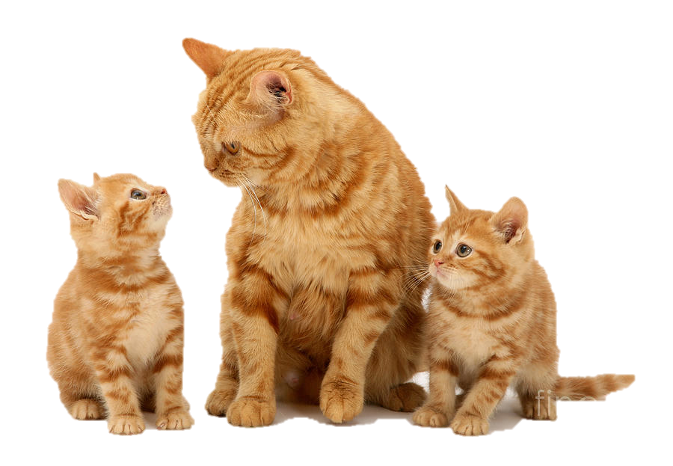
Задача № 11. Кошки и котята
4 кошки и 3 котенка весят 15 кг, а 3 кошки и 4 котенка 13 кг. Сколько весит кошка и сколько весит котенок?
Ответ:
Масса кошки 3 кг Масса котенка - 1 кг

Slide 16
Задача № 12. Бревно
Круглое бревно весит 30 кг.
Сколько весит бревно, если оно вдвое толще, но вдвое короче нашего?
Решение:
От утолщения бревна вдвое объем круглого бревна увеличивается в 4 раза, а от укорочения вдвое объем бревна уменьшается в 2 раза. Поэтому более толстое, но короткое бревно будет весить 60 кг.
Ответ: 60 кг

Slide 17
Домашнее задание

Slide 18
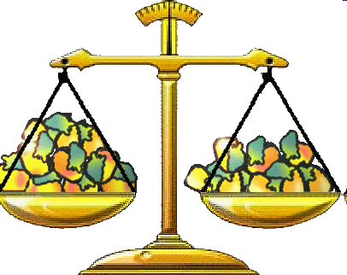
Задача на дом. Яблоки и груши
На одной чашке весов лежат 6 одинаковых яблок и 3 одинаковые груши, на другой чашке - 3 таких же яблоке и 5 таких же груш. Весы находятся в равновесии.
Что легче: яблоко или груша?
Решение: Так как весы находятся в равновесии, а все яблоки и все груши одинаковы по весу, то:
6 яблок + 3 груши = 3 яблока + 5 груш;
Снимем с обеих чашек по 3 яблока и по 3 груши, получим:
3 яблока = 2 груши, значит, 1 груша тяжелее 1 яблока.
Ответ: Груша тяжелее

